Slide 1

《酿酒高粱栽培学》第十六章 酿酒高粱种质资源
授课教师：隋常玲
2025-03-22

Slide 2


目录
CONTENTS
  种质资源的分类与分布概述
  种质资源的具体分类
  核心种质的遗传特性分析
  种质资源保护与利用现状
  种质资源保护与利用的挑战与策略
  未来展望与发展趋势

Slide 3

01
种质资源的分类与分布概述
CHAPTER

Slide 4
起源与传播学说
非洲起源学说
中国起源学说
传播路径
多数学者认为，高粱的原产地在非洲赤道线两侧，特别是苏丹和埃塞俄比亚，这些地区的高粱地方品种资源丰富，遗传多样性水平较高，早在3000年前非洲就有高粱野生材料的种植和驯化。随着人类文明的发展，栽培高粱逐渐传至印度，进而传入中国。
另一种观点认为中国是多种作物的遗传多样性和起源中心，中国高粱栽培历史悠久。考古学证据表明，早在5000年前的周朝就有高粱的种植，到了汉朝高粱已普遍分布于黄河流域和长江流域中下游地区，是黄河农耕文明的一个组成部分。
无论是非洲起源还是中国起源，高粱的传播路径都显示了其强大的适应性和广泛的种植潜力。随着农业技术的交流和贸易的发展，高粱逐渐在全球范围内得到了广泛的种植和应用。

Slide 5
全球及中国主栽区分布
全球分布
中国主栽区
种植规模与产量
高粱全球种植面积超过6亿亩，主要分布于热带、亚热带和温带地区的干旱、半干旱区。高粱的种植区域广泛，从非洲的撒哈拉沙漠南缘到亚洲的印度次大陆，再到美洲的墨西哥和阿根廷等地，都有高粱的种植。
在中国，高粱是东北、华北、西南等地区的重要农作物，主要分布在内蒙古、吉林、贵州、黑龙江、辽宁、山西等省（自治区、直辖市）。根据生态区域划分，中国高粱主要有东北粳高粱优势区、西北和华北高粱优势区、西南糯高粱优势区、长江及黄河流域中下游高粱优势区。
近年来，中国高粱产业集中度逐步提高，种植区域主要集中在西部、东北的温带地区。2020年，中国高粱种植面积为952.05万亩，产量为297万吨，虽然产量仅占全球总产量的约5%，但需求量却近1000万吨，一半以上需要进口。

Slide 6
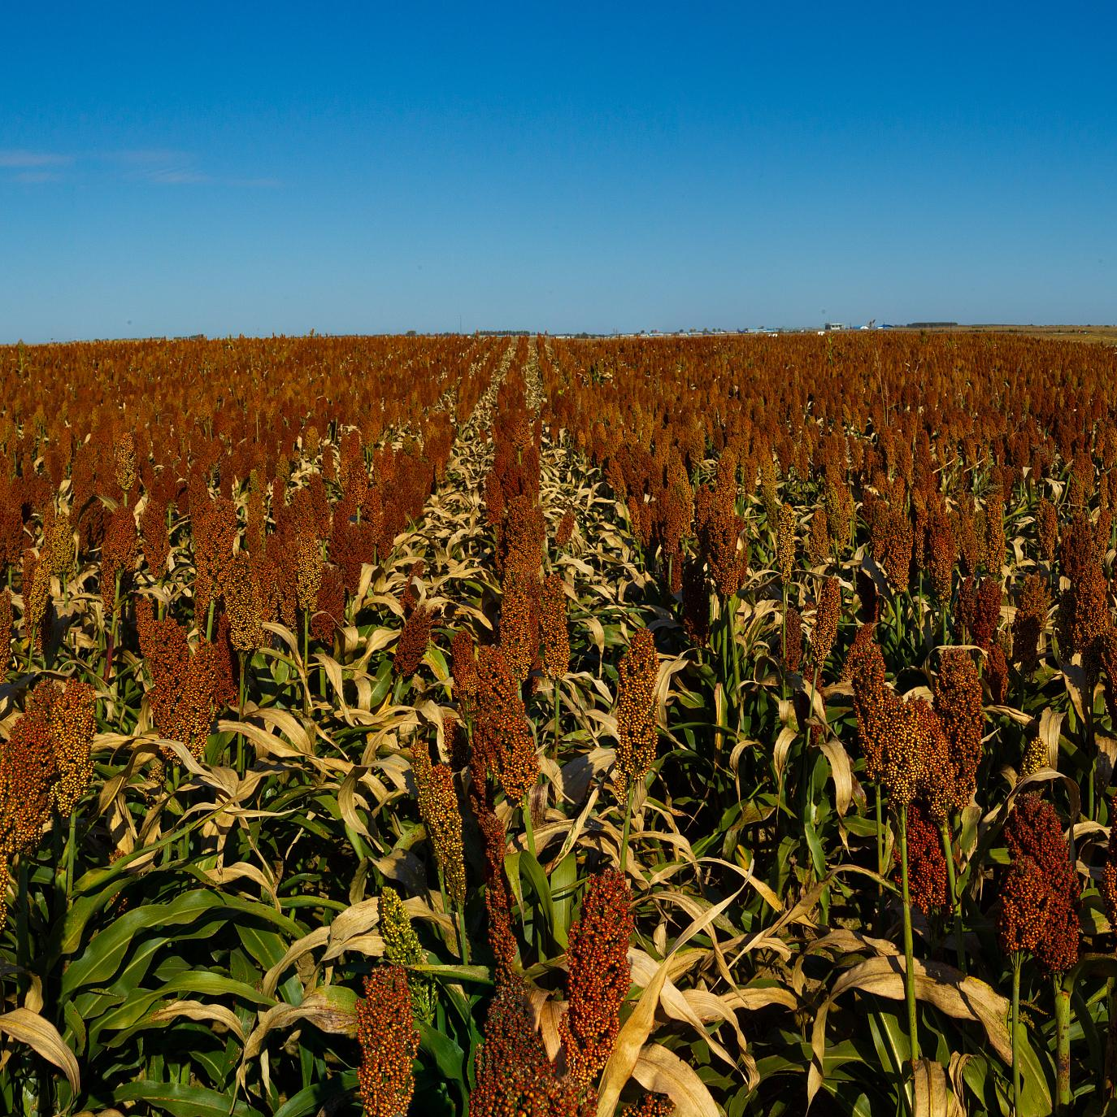
主要类群及特点
按性状及用途分类
高粱按性状及用途可分为食用高粱、糖用高粱、帚用高粱等。食用高粱谷粒供食用、酿酒；糖用高粱的秆可制糖浆或生食；帚用高粱的穗可制笤帚或炊帚。
按粘度分类
高粱按粘度可分为糯高粱和粳高粱。糯高粱的内容物中的淀粉颗粒几乎全是支链淀粉，具有吸水性强、容易糊化、酶作用点多等特点，因此酿酒的出酒率和品质均优于粳高粱；粳高粱的内容物中的淀粉则大部分是直链淀粉，结构紧密，较难溶于水。

Slide 7
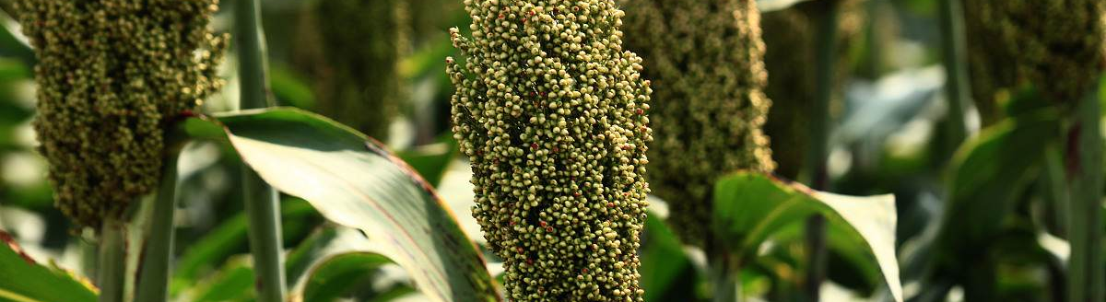
主要类群及特点
按颜色分类
高粱按颜色可分为白、青、红、黄、黑高粱几种。高粱颜色的深浅反映其单宁及色素成分含量的高低，这些成分对高粱的酿造特性、口感和风味都有重要影响。
按原产地分类
高粱按原产地可分为中国高粱、印度高粱、缅甸高粱、澳洲高粱、美国高粱等。不同原产地的高粱在遗传特性、生长习性和酿造价值等方面可能存在差异。

Slide 8
02
种质资源的具体分类
CHAPTER

Slide 9
按用途分类
食用高粱
糖用高粱
主要用于食用，谷粒口感好，营养价值高。这类高粱通常单宁含量较低，如白高粱，其洁白无瑕的子粒不仅单宁含量低，还拥有出色的食用品质，口感细腻。
茎秆富含汁液和糖分，被誉为“高能作物”。这类高粱的株高显著，茎秆多糖多汁，如甜高粱，其茎秆含糖度较高，可用于糖稀和酒精的生产。
帚用高粱
粒用高粱
穗大侧枝发达，常用于编织和制作工艺品。这类高粱的穗可制笤帚或炊帚，具有实用价值。
以籽粒产量为主，是我国种植最广和利用最多的高粱类型。其株高适中，常用于酿造白酒。如锦杂100、两糯1号等品种，都是优质的酿酒原料。

Slide 10
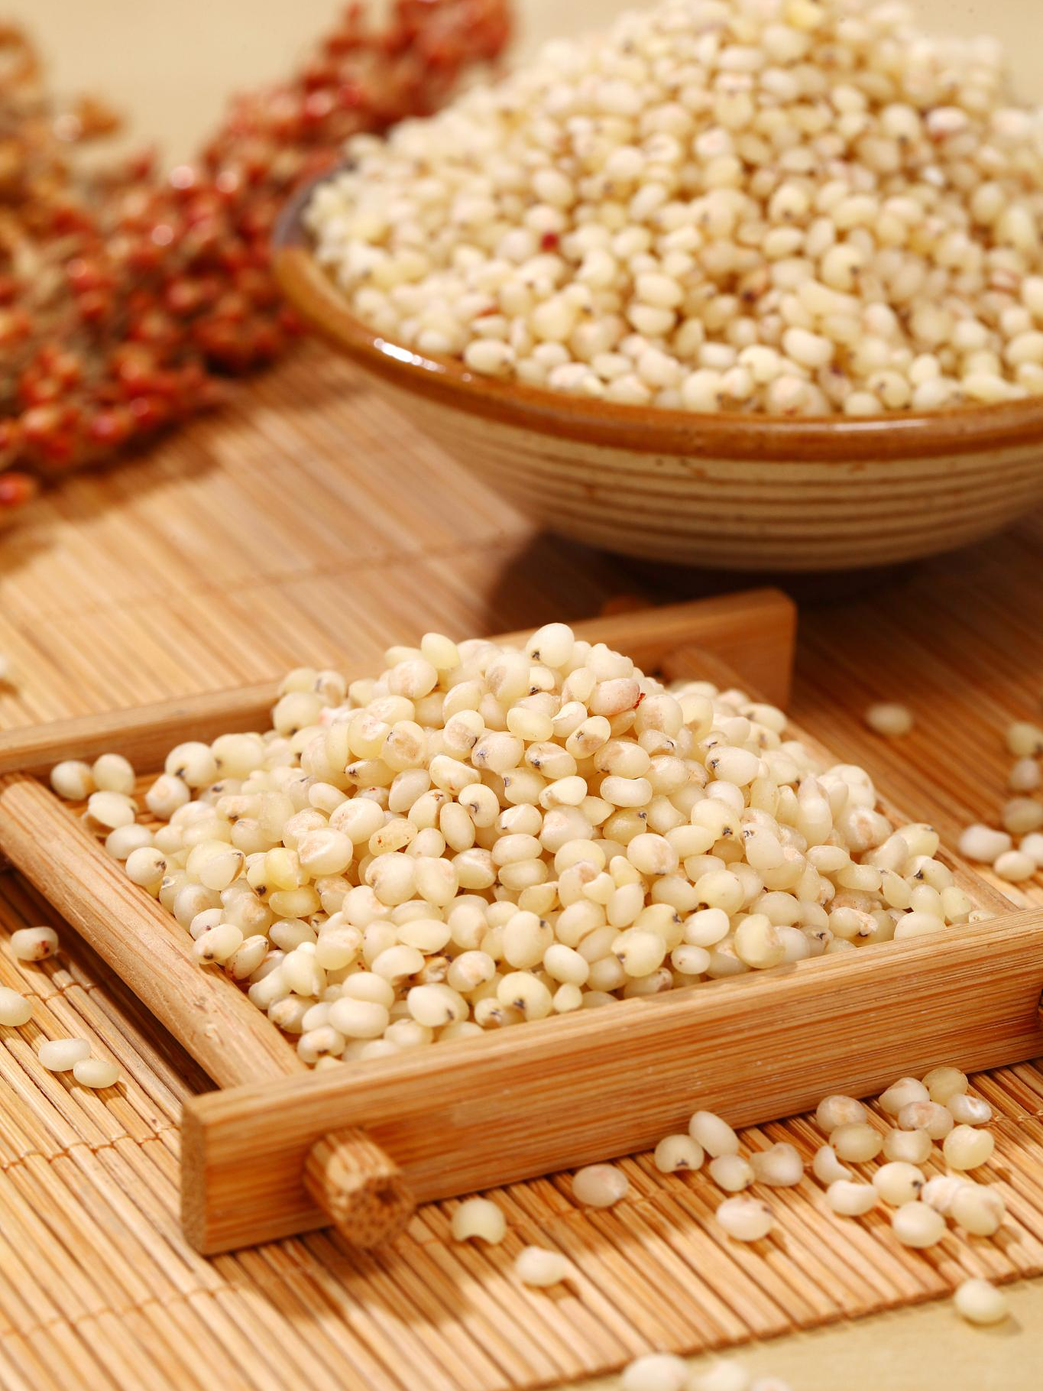
按淀粉结构分类
糯高粱
粘性较强，几乎完全是直链淀粉，具有吸水性强、容易糊化的特点。因此，糯高粱酿酒的出酒率和品质均优于粳高粱。如两糯1号，是酿制高档白酒、优质曲酒和保健酒的优质原料。
粳高粱
粘性较弱，含直链淀粉较多，结构紧密，较难溶于水。这类高粱在我国北方较为常见，如辽杂11和辽杂12等品种，虽然出酒率可能稍逊于糯高粱，但仍有其独特的酿造价值。

Slide 11
各类群代表品种及特点
01
02
03
04
锦杂100
两糯1号
辽杂11
辽甜3号
辽宁省锦州市农业科学院选育的杂交高粱新品种，属于晚熟品种。株高适中，穗纺锤形，紧穗。籽粒橘黄色，米白色，单宁含量低，适口性好，是优质的酿酒原料。
具有独特的杂种优势，糯性好，有自然芳香。蛋白质含量高，维生素含量丰富，是酿制高档白酒、优质曲酒和保健酒的优质原料。同时，也是品质优良的饲料。
辽宁省农业科学院选育的杂交高粱新品种，属于中熟品种。株高适中，穗中散，长纺锤形。籽粒含粗蛋白、总淀粉、赖氨酸等成分，单宁含量适中，适口性好，品质好，适于酿酒。
国家高粱改良中心选育的能源专用甜高粱杂交种。生物学产量高，茎秆多糖多汁，含糖度高，出汁率高，是生产燃料酒精的理想能源作物品种。同时，也是优质的酿酒原料。

Slide 12
03
核心种质的遗传特性分析
CHAPTER

Slide 13
农艺性状特点
株高与茎秆强度
酿酒高粱的株高因品种而异，一般在1.5至3米之间。较高的株高有利于叶片的光合作用，但也可能增加倒伏风险。茎秆强度直接关系到高粱的抗倒伏能力，优质种质通常具有坚韧的茎秆，能够抵御强风等恶劣天气条件。
穗部特征
穗长、穗重和穗粒数等穗部特征是影响高粱产量的关键因素。穗长较长、穗重较大且穗粒数多的品种往往具有较高的产量潜力。此外，穗型的紧凑程度也会影响高粱的通风透光性，进而影响其生长发育。
叶片形态
叶片是高粱进行光合作用的主要器官，其形态和分布对高粱的光能利用效率和产量有重要影响。优质种质通常具有宽大的叶片和合理的叶片分布，有利于提高光合作用效率，促进植株生长。

Slide 14
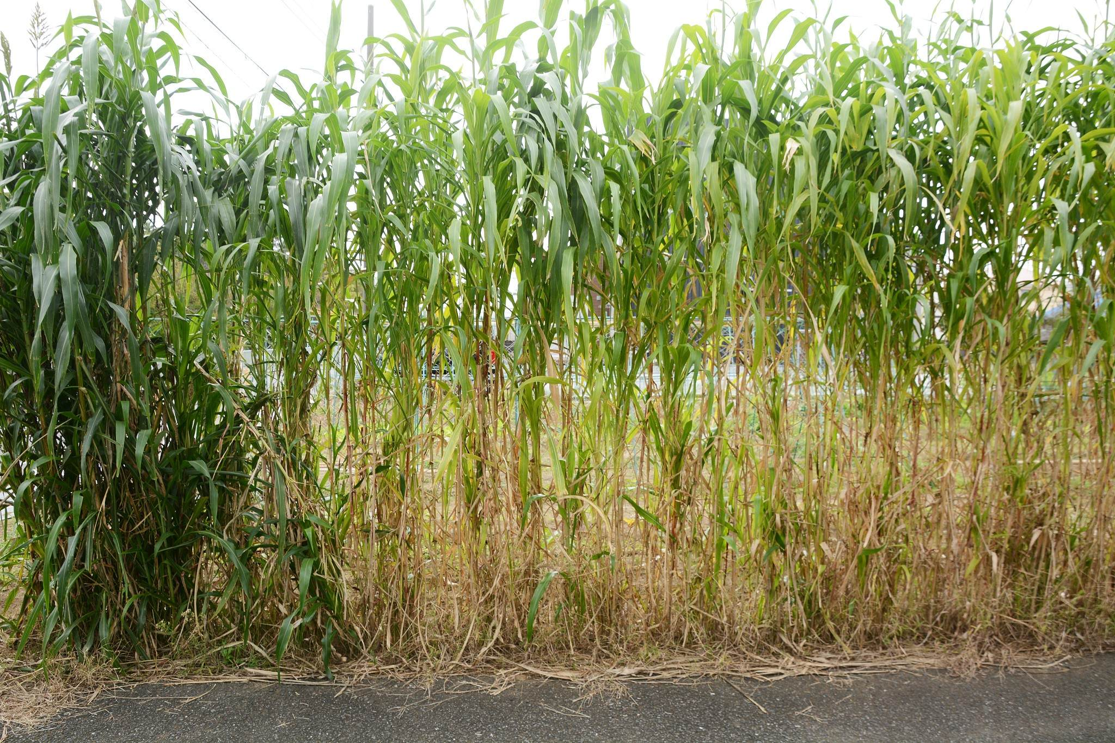
农艺性状特点
生育期
酿酒高粱的生育期因品种和种植环境而异，一般在100至150天之间。较短的生育期有利于缩短种植周期，提高土地利用率。然而，过短的生育期可能会影响高粱的充分成熟和产量。

Slide 15
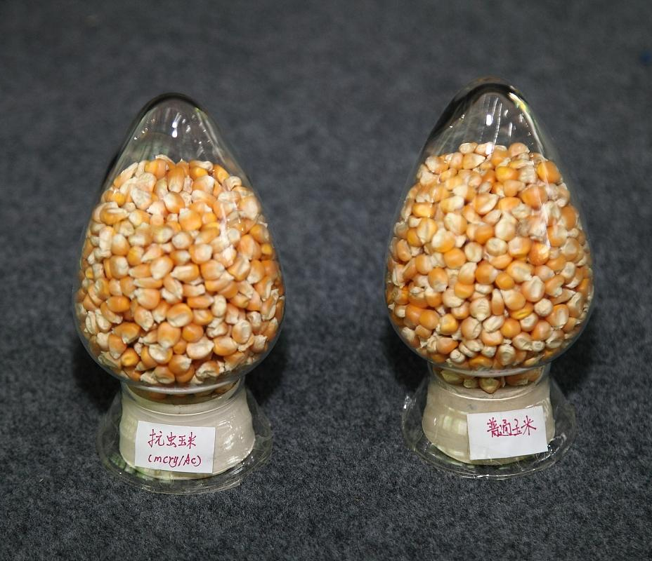
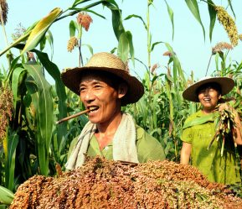
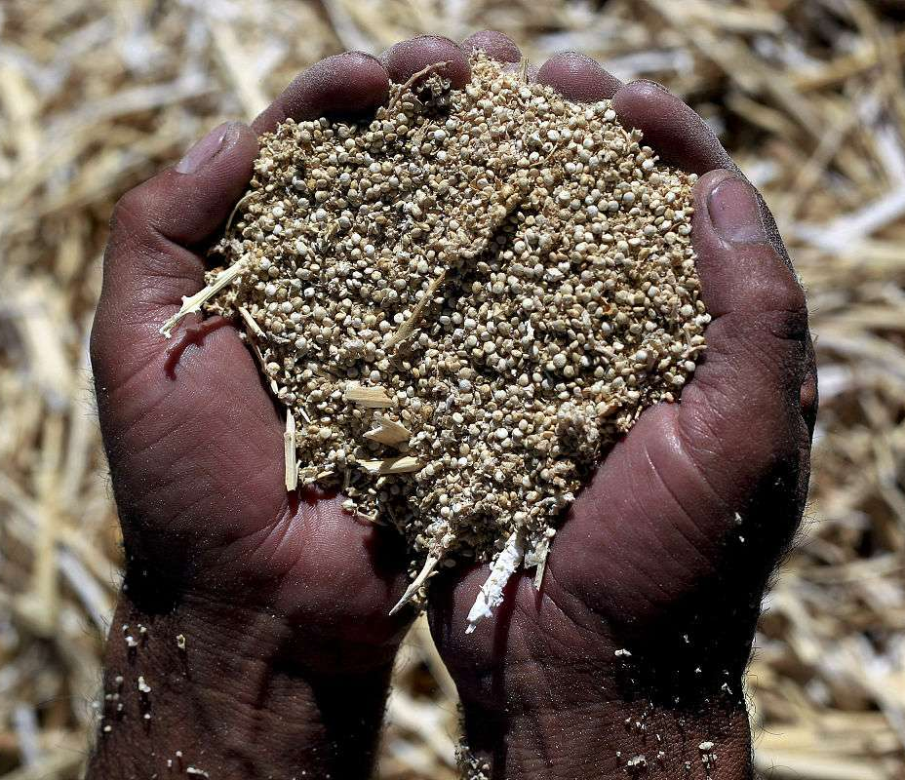
生化特性差异
淀粉含量与结构
高粱的淀粉含量因品种而异，一般在60%至75%之间。淀粉是高粱酿造白酒的主要成分，其含量和结构直接影响白酒的品质。糯高粱的淀粉几乎全部是支链淀粉，易于糊化，出酒率高；而粳高粱则含有较多的直链淀粉，糊化后容易出现老化回生现象，影响出酒率和酒质。
蛋白质含量与氨基酸组成
高粱的蛋白质含量一般在8%至12%之间，是酿造白酒的重要氮源。不同品种的高粱其蛋白质含量和氨基酸组成存在差异，这些差异会影响白酒的风味和品质。例如，某些氨基酸在高温下会与糖类发生美拉德反应，产生丰富的香气成分。

Slide 16
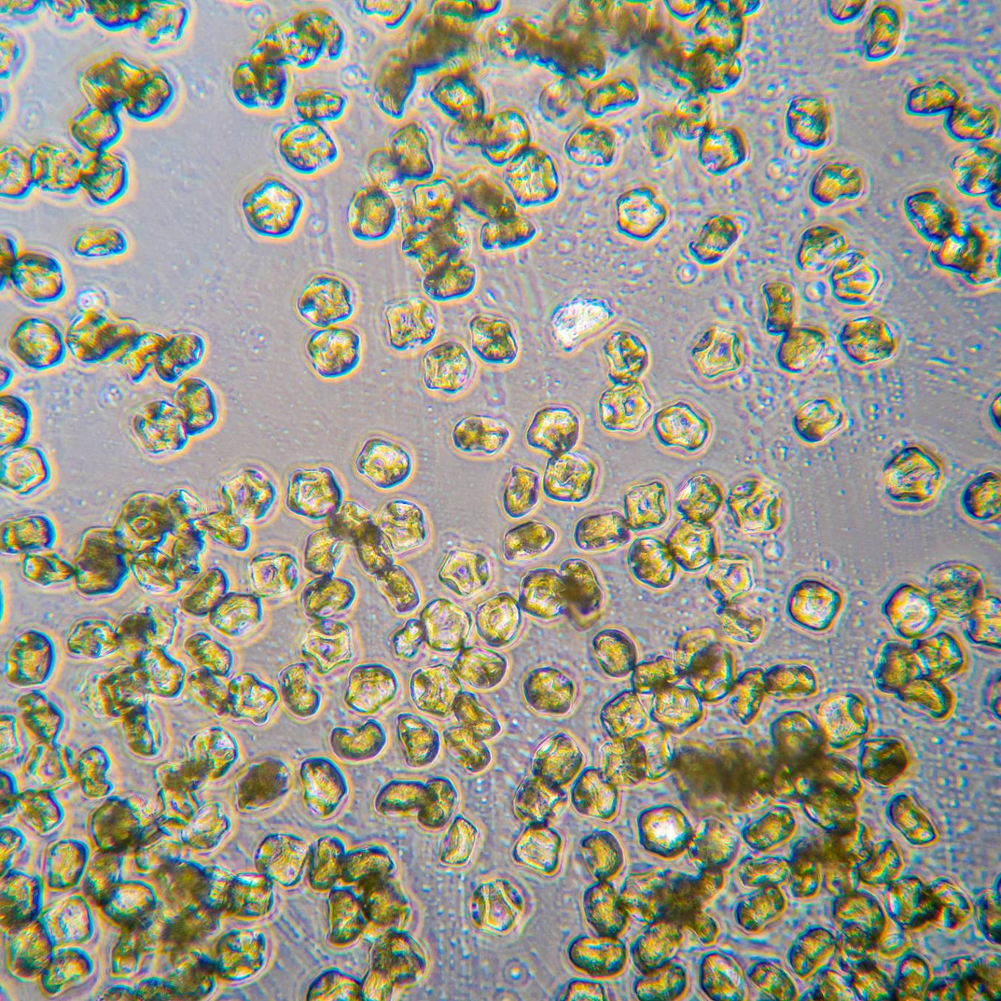
生化特性差异
单宁含量与种类
单宁是高粱中的一种多酚类化合物，对白酒的品质有重要影响。适量的单宁在发酵过程中可以抑制杂菌的生长，提高发酵效率，并赋予白酒特有的芳香成分。然而，过高的单宁含量会抑制微生物的生长，降低出酒率，并使白酒带有苦涩味。
脂肪酸组成与含量
高粱中的脂肪酸含量虽然不高，但其组成和含量对白酒的品质也有一定影响。某些脂肪酸在发酵过程中可以参与酯化反应，生成丰富的酯类香气成分，提高白酒的风味品质。

Slide 17
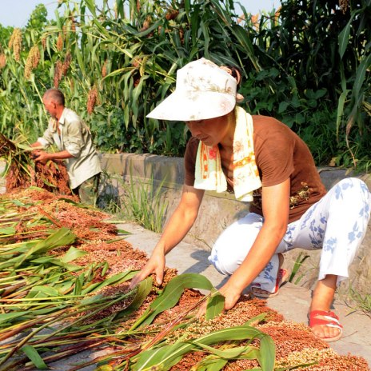
遗传特性对酿酒的影响
产量与品质的关系
高粱的产量和品质受遗传特性的共同影响。高产优质品种通常具有优良的农艺性状和生化特性，如株高适中、茎秆坚韧、穗部特征优良、淀粉含量高且结构合理等。这些特性有利于提高高粱的产量和品质，为酿造优质白酒提供充足的原料保障。
抗逆性与适应性的关系
高粱的抗逆性和适应性也是影响其产量和品质的重要因素。优质种质通常具有较强的抗逆性和适应性，能够抵御干旱、洪涝、病虫害等不利条件的影响，保证高粱的正常生长发育和产量稳定。同时，较强的适应性也使得高粱能够在更广泛的地区种植，满足不同地区对酿酒原料的需求。

Slide 18
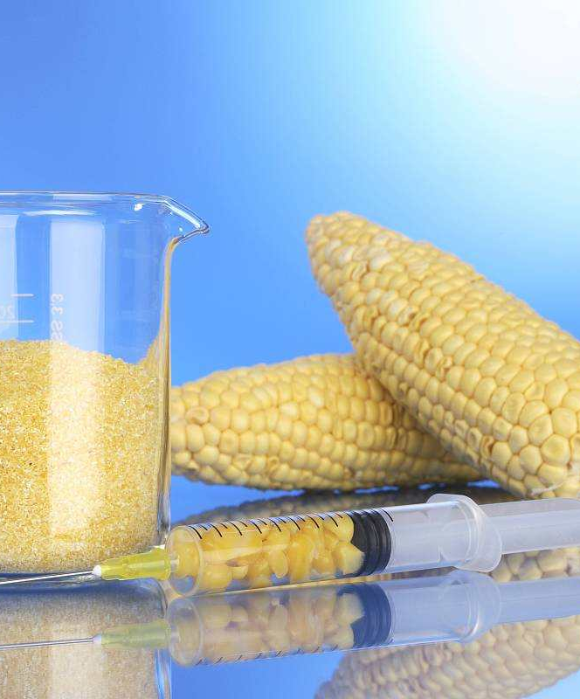
遗传特性对酿酒的影响
遗传特性与发酵性能的关系
高粱的遗传特性还直接影响其发酵性能。不同品种的高粱在发酵过程中表现出不同的糖化力、酒化力和发酵速度等特性。这些特性会影响白酒的发酵周期、出酒率和品质稳定性。因此，在酿造白酒时，需要根据不同品种高粱的遗传特性选择合适的发酵工艺和条件。
遗传改良与新品种培育的关系
通过对高粱遗传特性的深入研究和分析，可以进行有针对性的遗传改良和新品种培育工作。通过杂交育种、基因工程等手段，可以培育出具有优良农艺性状、生化特性和发酵性能的高产优质新品种，为酿造白酒提供更加优质的原料保障。

Slide 19
04
种质资源保护与利用现状
CHAPTER

Slide 20
资源库建设与保存情况
资源库建设
保存技术
资源鉴定评价
目前，国内外多个地区已经建立了酿酒高粱种质资源库，如新疆伊犁地区和贵州仁怀市等。这些资源库通过全面普查征集和抢救性收集地方高粱品种资源，加强高粱审定品种收集整理和入库保存，确保种质资源的多样性和安全性。
为了长期保存酿酒高粱种质资源，资源库采用了多种先进的保存技术，包括低温冷冻、干燥保存、超低温保存等。这些技术能够有效延缓种质资源的老化，保持其遗传稳定性。
资源库还建立了完善的资源鉴定评价技术规程，对收集到的种质资源进行科学的鉴定和评价，确保资源的准确性和可靠性。

Slide 21
分子标记技术在资源库中的应用
01
02
03
InDel分子标记开发
遗传多样性分析
纯度鉴定
利用重测序技术开发高粱InDel分子标记，为高粱种质资源的遗传多样性分析、杂交种纯度鉴定、重要农艺性状相关基因的定位和分子标记辅助选择育种等研究提供了有力工具。这些分子标记的开发和应用，大大提高了资源库的管理效率和育种水平。
通过分子标记技术，可以对酿酒高粱种质资源进行遗传多样性分析，揭示不同品种间的遗传关系，为种质资源的分类、评价和利用提供科学依据。
分子标记技术还可以用于酿酒高粱品种的纯度鉴定，确保种质的纯度和一致性，防止品种混杂和退化。

Slide 22
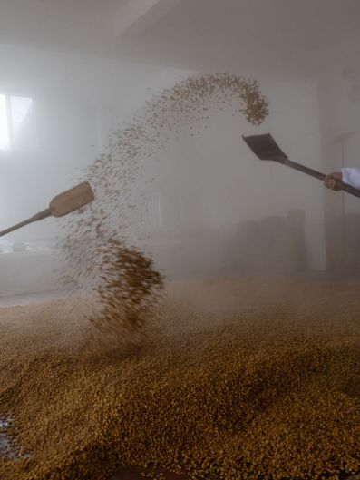
育种方向与目标
01
高产优质品种选育
针对酿酒高粱产业的需求，育种方向主要聚焦于高产、优质、抗逆性强的新品种选育。通过分子标记辅助选择育种等现代生物技术手段，加速新品种的培育和推广。
02
适应性改良
根据不同地区的生态环境和气候条件，对酿酒高粱品种进行适应性改良，提高其在不同地区的适应性和产量潜力。
03
种质资源创新利用
加强酿酒高粱种质资源的创新利用，挖掘和培育具有特殊优良性状的新品种，如适合酿造特定类型白酒的高粱品种等。这些新品种的培育和推广将有助于提高酿酒高粱产业的整体竞争力和可持续发展能力。

Slide 23
05
种质资源保护与利用的挑战与策略
CHAPTER

Slide 24
面临的挑战与问题
种质资源流失与丧失
随着城市化进程的加快和农业种植结构的调整，许多传统高粱种质资源面临着流失和丧失的风险。一些地方品种和野生近缘种因缺乏保护而逐渐消失，导致种质资源多样性减少。
病虫害威胁
病虫害是威胁高粱种质资源安全的重要因素。一些病虫害能够迅速传播，导致种质资源受损甚至灭绝。同时，病虫害的发生也增加了种质资源保护的成本和难度。
技术手段落后
在高粱种质资源保护方面，我国的技术手段相对落后。例如，种质资源保存技术、鉴定评价技术、基因挖掘技术等与国际先进水平相比仍有较大差距。这限制了种质资源的有效保护和利用。

Slide 25
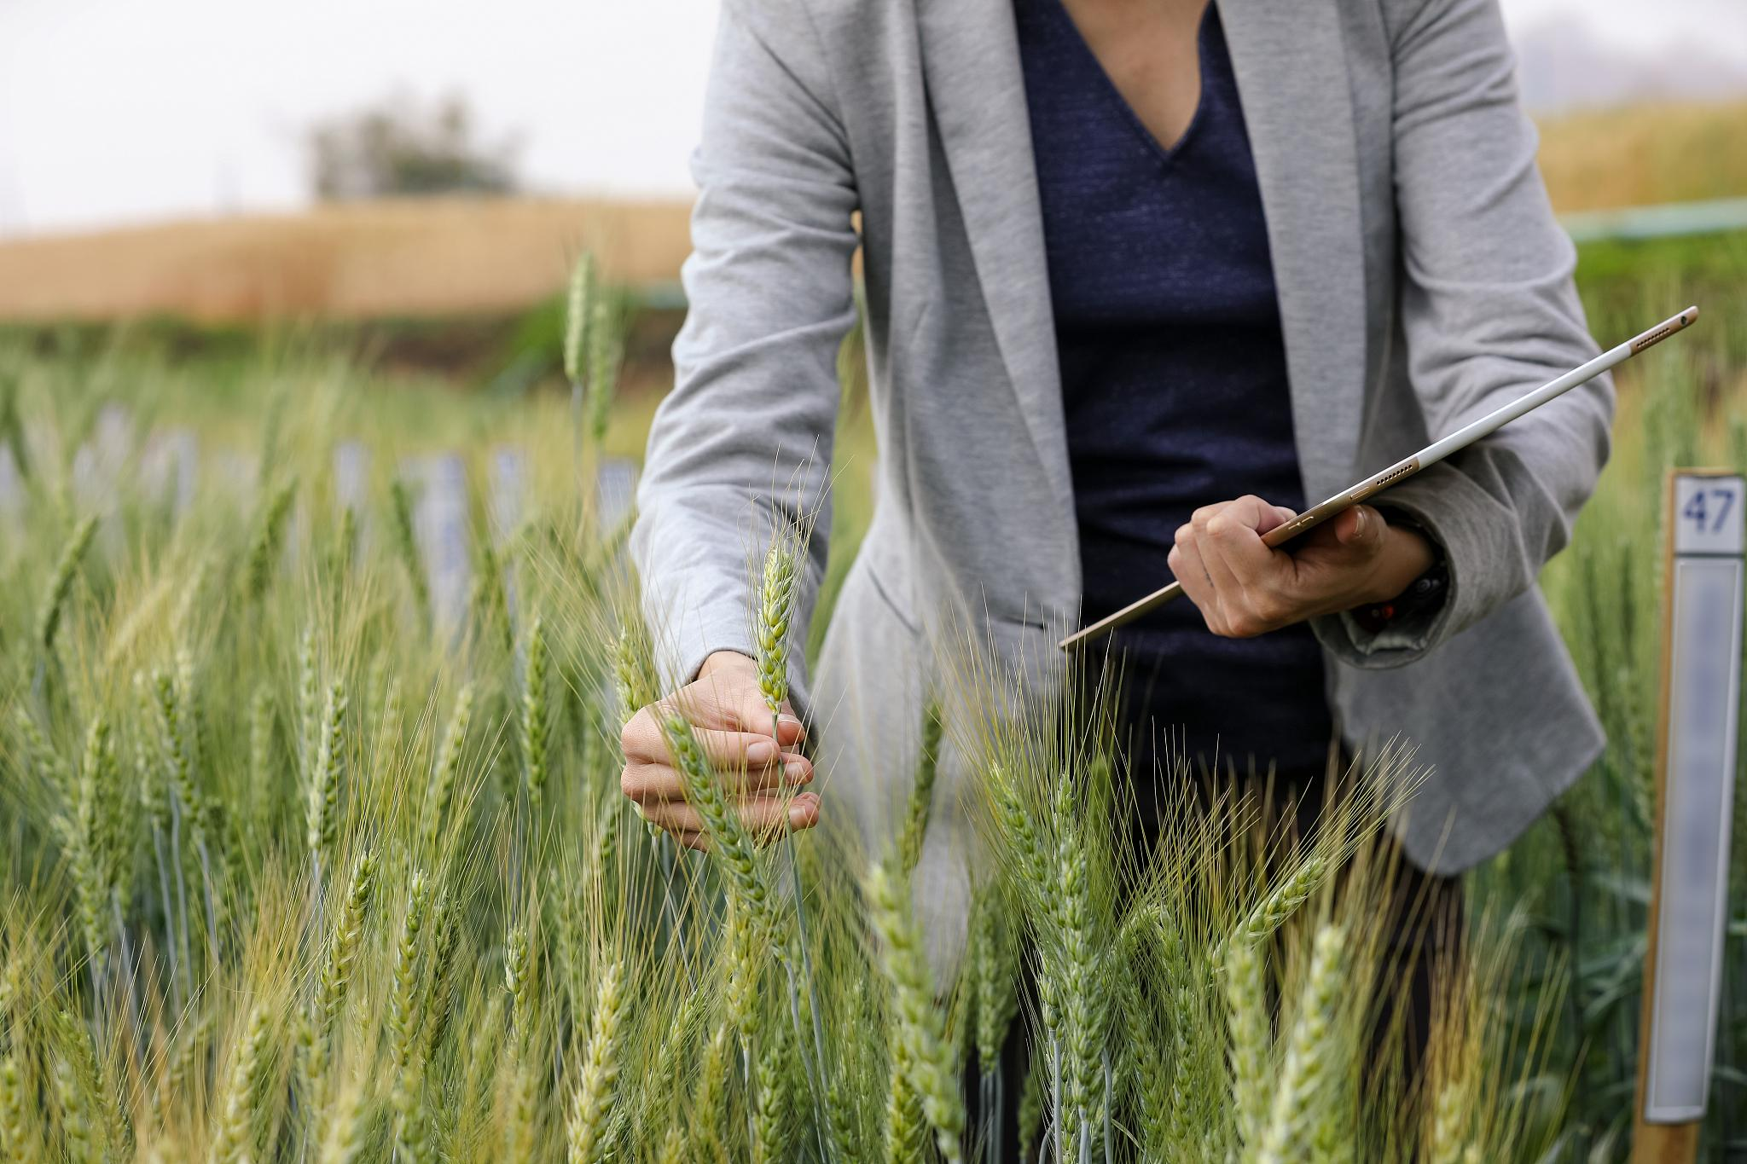


面临的挑战与问题
法律法规不完善
尽管我国在种质资源保护方面已经出台了一些法律法规，但仍存在不完善之处。例如，种质资源的知识产权保护、利益分享机制等方面仍需要进一步完善。

Slide 26
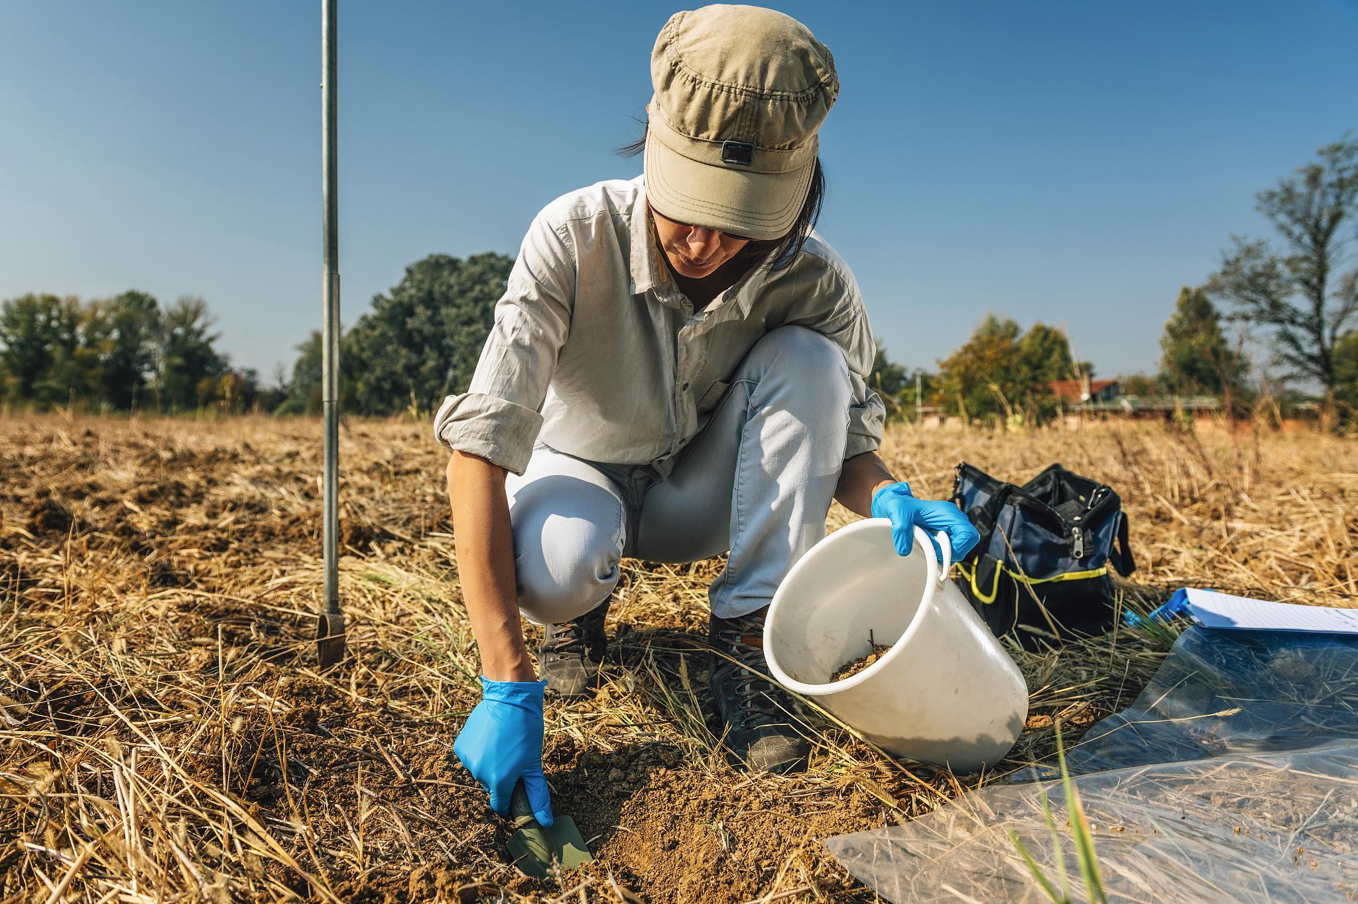

保护策略与措施
建立种质资源库
通过建立高粱种质资源库，对种质资源进行长期保存和科学管理。种质资源库应包括田间种植保存、低温保存、超低温保存等多种方式，以确保种质资源的多样性和安全性。
加强病虫害防控
加强高粱种质资源的病虫害防控工作，建立病虫害监测预警体系，及时采取防治措施。同时，推广生物防治、物理防治等绿色防控技术，减少对化学农药的依赖。
提升技术手段
加强高粱种质资源保护技术的研究和应用，提升种质资源保存、鉴定评价、基因挖掘等技术水平。通过国际合作和交流，引进和学习国际先进技术，提高我国高粱种质资源保护的整体水平。

Slide 27

保护策略与措施
完善法律法规
完善高粱种质资源保护的法律法规体系，明确种质资源的知识产权归属和利益分享机制。同时，加大对违法行为的打击力度，维护种质资源保护的合法权益。

Slide 28
利用策略与途径
挖掘优良基因
培育新品种
通过种质资源鉴定评价和基因挖掘工作，挖掘出具有优良性状的高粱基因资源。这些基因资源可以用于高粱育种工作，提高高粱品种的产量、品质、抗逆性等性状。
利用种质资源中的优良基因，通过杂交育种、分子育种等手段培育出适应市场需求的新品种。这些新品种可以推动高粱产业的发展和升级。
开展科学研究
促进产业发展
利用种质资源开展科学研究工作，探索高粱生长发育规律、遗传机制等科学问题。这些研究成果可以为高粱种质资源保护和利用提供理论支持和技术指导。
通过种质资源的保护和利用工作，推动高粱产业的发展和升级。例如，可以开发高粱加工产品、拓展高粱应用领域等，提高高粱产业的经济效益和社会效益。

Slide 29
06
未来展望与发展趋势
CHAPTER

Slide 30
种质资源研究前景
01
02
03
遗传改良与品种创新
种质资源保护与利用
国际合作与交流
随着生物技术的不断进步，未来酿酒高粱种质资源的研究将更侧重于遗传改良与品种创新。通过基因编辑、分子标记辅助选择等技术手段，培育出具有更高产量、更强抗逆性、更优酿造品质的酿酒高粱新品种，以满足酿酒行业对原料的多样化需求。
加强对酿酒高粱种质资源的收集、保存、评价和利用工作，建立完善的种质资源库和信息共享平台，为育种研究提供丰富的遗传材料。同时，加强对野生和濒危酿酒高粱资源的保护，防止种质资源流失和灭绝。
在全球化背景下，酿酒高粱种质资源的研究将更加注重国际合作与交流。通过与国际同行开展合作研究、技术引进与输出、种质资源交换等方式，共同推动酿酒高粱种质资源的创新与利用。

Slide 31
酿酒高粱产业发展趋势
市场需求持续增长
产业链延伸与整合
可持续发展
随着人们对健康饮酒的追求和酿酒技术的不断进步，酿酒高粱的市场需求将持续增长。未来，酿酒高粱产业将更加注重产品质量和品牌建设，提高产品附加值和市场竞争力。
酿酒高粱产业将更加注重产业链的延伸与整合，形成从种植、收购、加工、酿造到销售的完整产业链。通过加强上下游企业的合作与协同，实现资源共享和优势互补，提高整个产业链的效率和效益。
未来酿酒高粱产业将更加注重可持续发展。通过推广生态种植、节水灌溉、病虫害绿色防控等环保技术，减少对环境的污染和破坏。同时，加强对酿酒高粱副产品的综合利用和开发，提高资源利用效率和经济效益。

Slide 32
科技创新对种质资源的推动作用
提高育种效率
挖掘潜在价值
推动产业升级
科技创新将大大提高酿酒高粱种质资源的研究和利用效率。通过高通量测序、基因芯片、人工智能等先进技术手段，可以快速准确地筛选和鉴定出具有优良性状的酿酒高粱种质资源，缩短育种周期，提高育种效率。
科技创新有助于挖掘酿酒高粱种质资源的潜在价值。通过基因挖掘和功能解析等技术手段，可以揭示酿酒高粱种质资源中隐藏的优异基因和性状，为育种研究提供新的思路和方向。同时，还可以利用这些优异基因和性状开发出具有特殊功能的产品和服务，满足市场的多样化需求。
科技创新将推动酿酒高粱产业的升级和转型。通过引入智能化、信息化等现代科技手段，可以实现酿酒高粱种植、加工、酿造等环节的精准管理和优化控制，提高生产效率和产品质量。同时，还可以利用科技创新推动酿酒高粱产业与其他产业的融合发展，拓展新的市场空间和增长点。

Slide 33

THANKS
感谢观看

